Slide 1
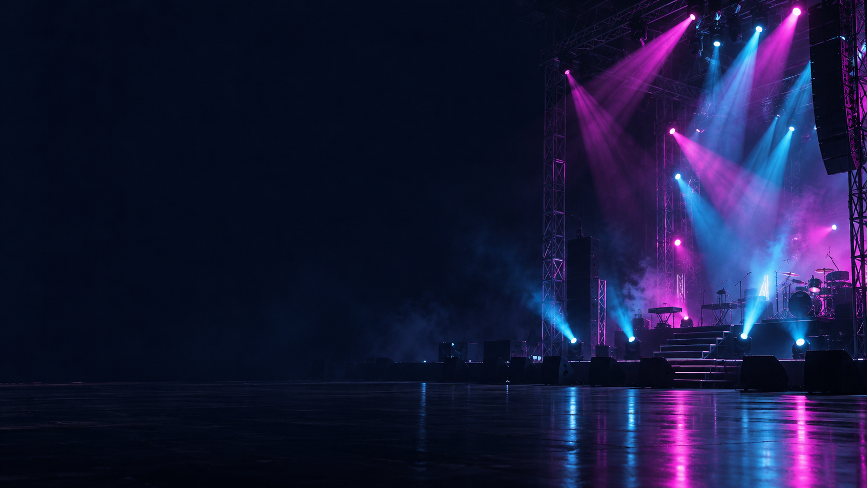
327 アイドル駅伝
デビュー記者会見
Notes:
司会①：ようこそ、327アイドル駅伝へ！
司会②：今日ここから、六つのアイドルグループが誕生します。
運営：社長映像の終了後に表紙を表示。開始時間・価格・細かなルールは表紙に記載しない。
出典：data/rules.json、docs/production/opening-latest-memo.md。

Slide 2
一年目がアイドル、古参ファンがグループを支える
一年目：アイドル
上の年目：古参ファン
ツアーのステージに出演する
労働や応援でアイドルを支える
衣装や演技で魅力を伝える
撮影や衣装の準備を手伝う
最初の会場に着くまでに
グループ名と挨拶を考える
チーム全員で一緒に移動する
2 / 6
Notes:
司会①：一年目はアイドル。上の年目はデビュー前から応援している古参ファンです。
司会②：チーム全員で一緒に動き、応援や撮影、準備を分担してグループを支えてください。
出典：data/rules.json、docs/production/opening-latest-memo.md。

Slide 3
一番ファンの多いグループが、メジャーデビュー
全国ツアーで、新しいファンを獲得する
最後は共用棟の「武道館」でライブ
ライブ終了時のファン数で優勝が決まる
3 / 6
Notes:
司会②：全国ツアーを回り、昔からのファンの力も借りて、新しいファンを増やしてください。
司会①：最後は共用棟の武道館ライブ。一番ファンが多いグループだけが、メジャーデビューをつかみます。詳しい採点は参加者サイトとライブ前の説明で確認できます。
出典：data/rules.json、docs/production/opening-latest-memo.md。

Slide 4
全国ツアーは、北大構内の4会場を巡る
会場 | 場所
A | クラーク像前
B | 博物館前
C | 工学部噴水前
D | 18条ステージ
4 / 6
Notes:
司会①：全国ツアーは、クラーク像前、博物館前、工学部噴水前、18条ステージの4会場です。
司会②：会場で何をするかは、到着してからのお楽しみ。回る順番はグループごとに違うので、参加者サイトの予定を見て移動してください。
出典：data/rules.json、docs/production/opening-latest-memo.md。

Slide 5
GBを稼いで、衣装や武道館の装飾に使おう
GBは、ゲーム内のお金
活動の中で稼いで、グループを育てる
ツアーで着る衣装を買う
武道館ライブの装飾を買う
5 / 6
Notes:
司会②：GBは、活動の中で稼げるゲーム内のお金です。
司会①：ツアーで着る衣装や、最後の武道館ライブの装飾を買えます。チームで相談して、どう使うか考えてください。詳しい行動や商品は、あとでチームLINEと参加者サイトで案内します。
出典：data/rules.json、docs/production/opening-latest-memo.md。

Slide 6
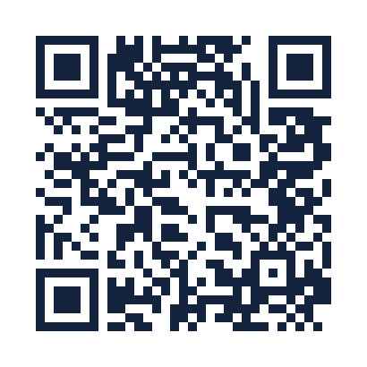
移動中にグループ名と挨拶を考え、予定を確認する
参加者ページを開く
自分のグループを選んで
最初の会場・集合時刻を見る
ファン数・GB・順位は全チーム公開
ログイン不要
名前と挨拶をマネージャーへ送る
全体LINEのリンクからも開ける
Notes:
司会①：出発して最初の会場に着くまでに、グループ名とアイドルらしい挨拶を考えてください。決まったら、チームLINEでマネージャーに送ってください。
司会②：予定と取れる行動は参加者サイトにあります。各チームLINEにもリンクを送ります。自分たちのグループを選んで、最初の会場と集合時刻を確認しましょう。
司会①：それでは、メジャーデビューを目指して出発です！
出典：data/rules.json、docs/production/opening-latest-memo.md。

